Slide 1
ESCUELA POLITÉCNICA DEL EJÉRCITO “HEROES DEL CENEPA”
INGENIERÍA EN COMERCIO EXTERIOR Y NEGOCIACIÓN INTERNACIONAL
Título de la investigación.
“Equilibrio comercial en un proceso de complementariedad entre los países miembros del ALBA a través de un mecanismo financiero facilitador de recursos-SUCRE, dirigidos al impulso de la promoción exportable.”

Slide 2
SUCRE
SISTEMA ÚNITARIO DE COMPENSACIÓN REGIONAL DE PAGOS

Slide 3
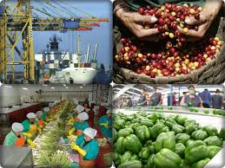
ALBA
SUCRE
CUBA
BOLIVIA
ECUADOR
VENEZUELA
NICARAGUA
URUGUAY

Slide 5
NEGOCIACIÓN: donde se debe establecer el Tipo de Pago- Mediante el SUCRE
IMPORTADOR VENEZOLANO
EXPORTADOR ECUATORIANO
EN BOLIVARES
EN DOLARES
BOA AUTORIZADO EN VENEZUELA
ESQUEMA GENERAL DEL SUCRE
BOA AUTORIZADO EN ECUADOR
EN BOLIVARES
EN DOLARES
BANCO CENTRAL DE VENEZUELA
BANCO CENTRAL DE ECUADOR
BANCO AGENTE (BANCO NORMADOR DEL ALBA)
EN SUCRES
EN SUCRES

Slide 6
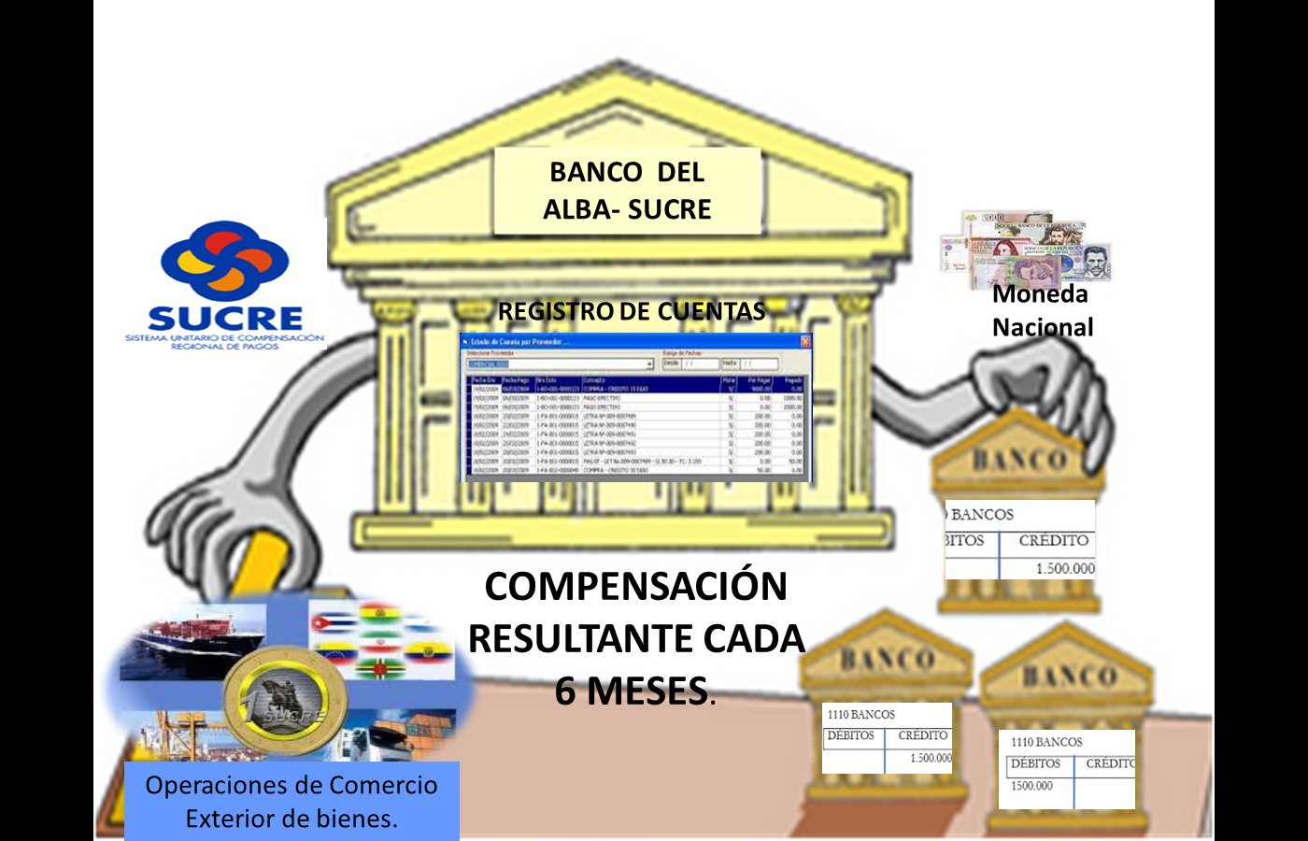

Slide 7
Beneficios de usar el SUCRE.
El beneficio que produce la utilización de una moneda virtual es que genera liquidez a partir de su esencia fiduciaria, lo que amplia la capacidad de importación de los países participantes por sobre sus posibilidades limitadas a sus tenencias en divisas, por la dificultad de uso de diferente monedas nacionales en la región, así el SUCRE es una herramienta básica para impulsar un incremento en el comercio privilegiando el intercambio Sur- Sur.
Propendiendo al incremento del comercio recíproco sobre bases de complementariedad productiva como eje de mayor desarrollo económico y fundamentado en sus propias necesidades y agendas.

Slide 8
Beneficios de usar el SUCRE.
Genera liquidez a partir de su esencia fiduciaria
lo que amplia la capacidad de importación de los países participantes por sobre sus posibilidades limitadas a sus tenencias en divisas
Propendiendo al incremento del comercio recíproco sobre bases de complementariedad productiva y fundamentado en sus propias necesidades y agendas.

Slide 10
Caso Práctico.
Exportación de Leche UTH mercado de destino Venezuela- Caracas.

Slide 11
REQUISITOS PREVIOS PARA EXPORTAR A VENEZUELA
IMPORTADOR.
Legalmente registrado como importador
Certificado de No Producción.
Solicitud de Autorización de Adquisición de Divisas ADD.
EXPORTADOR
Legalmente registrado como Exportador hacia Venezuela. (Registro SENAE).
Registro sanitario- Leche UTH.

Slide 12
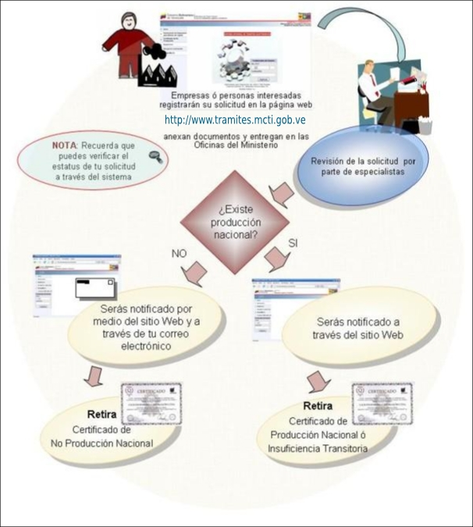
Proceso para obtener el Certificado de No Producción o Producción Insuficiente

Slide 13
CADIVI
Certificado de No Producción o Producción Insuficiente, se registra y trasmite al CADIVI
Lista Nº 1
Autorización de divisas automáticamente
Lista Nº 2
Evaluación para el otorgamiento de tipo de cambio de divisa.

Slide 14
EXPORTADOR LEGALMENTE AUTORIZADO
Para exportar a Venezuela la SENAE a dispuesto requisitos más exigentes para su autorización. Entre alguno de los requisitos adicionales encontramos:
Proyecciones de exportaciones para el presente y próximo año, indicando volúmenes, descripción de las mercancías, partidas arancelarias correspondientes, país de origen, valor FOB .
Contratos de arrendamiento o título de propiedad del o los domicilios tributarios.
Documentos que justifiquen el origen de los fondos utilizados en las exportaciones (financiamiento para el aprovisionamiento, transporte, comercialización, entre otros).
Documentos que sustenten los incrementos de capital, de corresponder.
Listado de proveedores de las mercancías o insumos a exportar.
Certificados bancarios de las cuentas con las cuales se efectúa el pago a proveedores de los insumos o bienes terminados a exportarse.

Slide 15
EXPORTADOR LEGALMENTE AUTORIZADO
Proyecciones de exportaciones para el presente y próximo año, indicando volúmenes, descripción de las mercancías, partidas arancelarias correspondientes, país de origen, valor FOB .
Contratos de arrendamiento o título de propiedad del o los domicilios tributarios.
Documentos que justifiquen el origen de los fondos utilizados en las exportaciones (financiamiento para el aprovisionamiento, transporte, comercialización, entre otros).
Documentos que sustenten los incrementos de capital, de corresponder.
Listado de proveedores de las mercancías o insumos a exportar.
Certificados bancarios de las cuentas con las cuales se efectúa el pago a proveedores de los insumos o bienes terminados a exportarse.

Slide 16
PASOS DEL PROCESO POR PARTE DEL IMPORTADOR EN VENEZUELA
SOLICITUD
DE PROFORMA
SOLICITUD
DE DIVISAS
SOLICITUD
DE C.N.P.
ENVIO DE
CARTA DE
CREDITO
SEÑALAR EN PROFORMA “SUCRE”
OTORGA EL MINPAL
CADIVI
ENTIDADES AUTORIZADAS A TRANSAR

Slide 17
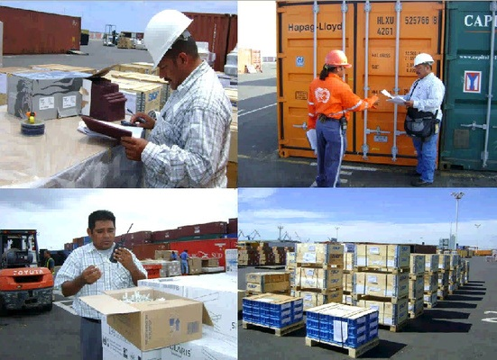
FASES DEL PROCESO DE UNA OPERACIÓN COMERCIAL POR EL SISTEMA SUCRE
Fase N°1 : Negociación-Resultando Firma de Contrato.
Fase N°2 : Tramitación en el BOA
Fase N° 3: Operación Aduanera
Fase N°4: Pago

Slide 18
Especificaciones del Contrato
Documento requeridos:
3 copias de la factura comercial.
2 copias de conocimiento de embarque: el cual debe estar consignado y notificado a: Industrias Lácteas “La FE C.A.” ; marcado flete pagado.
2 copias de certificado de origen.
2 copias de la declaración aduanera de exportación.
Carta emitida por el beneficiario en donde se evidencie el envió: vía Courier de los originales de los documento directamente al ordenante.
Como BOA autorizado en el Ecuador el Banco del Pacífico en Guayaquil.
Incoterm: CFR- Guaira- Venezuela.
Por pago: parcial embarque (flete)
Es permitido el Transbordo
Puerto de embarque: Guayaquil- Ecuador
Puerto de llegada: la Guaira- Venezuela.
Cargos: todos los gastos bancarios fuera de Venezuela son por cuenta del beneficiario.
Notes:
Periodo de presentación: todos los documentos deberán ser presentados dentro de los 21 días de emitido el documento de transporte pero dentro de la validez del este crédito.

Slide 19
NEGOCIACIÓN El proceso comienza cuando el importador y exportador se ponen de acuerdo en las condiciones de la transacción comercial
Contrato de Compra-Venta.
Incoterm
Instrumento de pago del contrato .
Se establece como medio de pago el sistema de compensación y pagos regional SUCRE.

Slide 20
Condiciones Adicionales Especiales
Todos los documentos deben indicar: mercancía bajo código de AAD N° ….
(Esto significa que la mercancía debe estar autorizada del otorgación de divisas por parte del CADIVI).
El instrumento se aceptará y efectivizará su pago por parte del banco:
¨Una vez se informe vía Swif, que los términos y condiciones del crédito fueron cumplidos, se procederá a autorizar el pago a través del SUCRE, indicando el código de referencia del pago informado por nuestro Banco Central.¨
Esta carta de crédito se rige por la ICC reglas y usos uniformes relativos a los créditos documentarios y a las normas operativas dictadas para la tramitación de operaciones a través del Sistema Unitario de Compensación Regional de Pagos (SUCRE).
Así la primera fase resulta en la firma de un Contrato Comercial con los detalles antes mencionados, y una cláusula que indique que el pago se realizará por medio del SUCRE mencionando los bancos autorizados seleccionados de cada una de las partes.

Slide 21
FASES DEL PROCESO DE UNA OPERACIÓN COMERCIAL POR EL SISTEMA SUCRE
Fase N°1 : Negociación-Resultando Firma de Contrato.
Fase N°2 : Tramitación en el BOA
Fase N° 3: Operación Aduanera
Fase N°4: Pago

Slide 22
Tramitación BOA.
El importador empieza a realizar el trámite en su BOA seleccionado.
Estar debidamente autorizado como importador.
No mantener ninguna deuda pendiente con el BCV.
La presentación del original de una factura proforma especificando que el pago se realizará a través del SUCRE.

Slide 23
Factura Proforma indicando al SUCRE, como medio de pago.

Slide 24
El importador ya debe estar debidamente autorizado para adquirir divisas, para la importación de dicha operación que debe ser tramitado en el CADIVI en conjunto con EL CERTIFICADO DE NO PRODUCCIÓN O PRODUCCIÓN INSUFICIENTE en él cual sí consta nuestro producto.

Slide 26
Cuando se realice el debido registro de la partida arancelaria del producto el sistema del MPDINAL emitirá el número de certificado el cual deberá ser especificado en los debidos documentos con la factura original.
Cláusula específica del contrato donde se debe indicar que los ítems ya deben estar tramitados con numero de Certificado AAD, como requerimiento para proceder a la firma del contrato.

Slide 27
REQUERIMIENTOS DEL INSTRUMENTO DE PAGO.
3 copias de la factura comercial.
2 copias de conocimiento de embarque: el cual debe estar consignado y notificado a: Industrias Lacteas “La FE C.A.”; marcado flete pagado.
2 copias de certificado de origen.
2 copias de la declaración aduanera de exportación.
Carta emitida por el beneficiario en donde se evidencie el envió: vía Courier de los originales de los documento directamente al ordenante.
Estos documentos a los cuales hacemos referencia están en el ANEXO 1.

Slide 28
FASES DEL PROCESO DE UNA OPERACIÓN COMERCIAL POR EL SISTEMA SUCRE
Fase N°1 : Negociación-Resultando Firma de Contrato.
Fase N°2 : Tramitación en el BOA
Fase N° 3: Operación Aduanera
Fase N°4: Pago

Slide 29
Operación aduanera.
Entonces el exportador se prepara para la operación física aduanera, y emite los documentos originales y finales que se hacen mención en el instrumento de pago como: Factura original, B/L, algún otro documento o garantía.
Los cuales serán enviados al importador como garantía para realizar el pago. Mediante el banco Avisador.
El exportador realiza el embarque en el cual por lo general para Venezuela se están realizando aforos aleatorios o físico de la mercadería antes de su embarque.
Se envía la documentación.
El importador recibe la mercancía e instruye al BOA realizar el pago.

Slide 30
FASES DEL PROCESO DE UNA OPERACIÓN COMERCIAL POR EL SISTEMA SUCRE
Fase N°1 : Negociación-Resultando Firma de Contrato.
Fase N°2 : Tramitación en el BOA
Fase N° 3: Operación Aduanera
Fase N°4: Pago

Slide 31
PAGO
Debitar a la cuenta del importador los fondos correspondientes al monto de la operación en la moneda nacional de cada país.
Transfiere los fondos en moneda local al Banco Central de Venezuela: el cual realiza la conversión de los fondos recibidos en moneda local a “sucres”.
El tipo de cambio a utilizar será el vigente al momento de la operación.
El Banco Central registra la operación en el Sistema Informático del SUCRE (SIS).
El Banco Central de Venezuela registra la operación en “sucres” afectando su asignación de “sucres”, y acredita a la cuenta del Banco Central del Exportador.

Slide 32
Realiza la conversión de los fondos recibidos en moneda local a “sucres”.
Recibe Crédito en “sucres”.
El Banco Central registra la operación en “sucres” afectando su asignación de “sucres”, y acredita a la cuenta del Banco Central del Exportador.
BCE
Transfiere el monto en dólares
Recibe el monto de la transacción (bolívares)
Registro la operación en sistema SIS.
Registro la operación en sistema SIS.
Debita de la cuenta del importador los fondos del monto de la operación en la moneda nacional (bolívares)
Transfiere los recursos en dólares a la cuenta del exportador 72h
Notes:
El tipo de cambio a utilizar será el vigente al momento de la operación.

Slide 34
Comentarios acerca del Sistema por la empresa El Ordeño S.A.
Es un mecanismo que facilita la exportación de sus productos hacia Venezuela, el cual representa un mercado potencial por la demanda del producto.
El trámite en el CADIVI retrasa la operación de comercio exterior pero no representa un problema para el exportador ya que esa certificación la tiene que tramitar el importador.
El mayor beneficio del SUCRE es la garantía que otorga a la transacción comercial de ser cancelada en un periodo de tiempo más corto después del arribo del transporte al puerto de llegada.
A través del sistema de pago ALADI la empresa debe presentar una garantía monetaria o hipotecaria para la realización de la operación.

Slide 35
Es un instrumento que tiene buena aceptación y preferencia por parte del cliente. En el año 2013, el 80% de operaciones se realizaron a través del SUCRE y un 20% a través del ALADI, y ninguna participación en transferencias bancarias.
Con relación a la facilidad de información en los BOA(s) del Ecuador nos comenta que hace dos años no había información del uso del sistema y que se creó mucha expectativa negativa en torno al sistema.
Con las nuevas regulaciones por parte de la SENAE las instituciones financieras presentan mayor cobertura e información para realizar las transacciones bancarias a través del sistema.
La empresa en el último año ha incrementado el número de potenciales clientes venezolanos interesados en sus productos.

